Slide 1

Sóhaj után mosoly,
avagy
mit nyújt a
Katolikus Szeretetszolgálat bakonyszücsi
Lelki Rehabilitációs Otthona?

Slide 2
Nemzeti Rákellenes Program
2019-2030
2030-ra jelentősen, de legalább 10 %-kal csökkenteni a daganatos betegségben elhunytak számát
Onkológiai betegek rehabilitációs intézményrendszere kiépítésre kerüljön

Slide 3
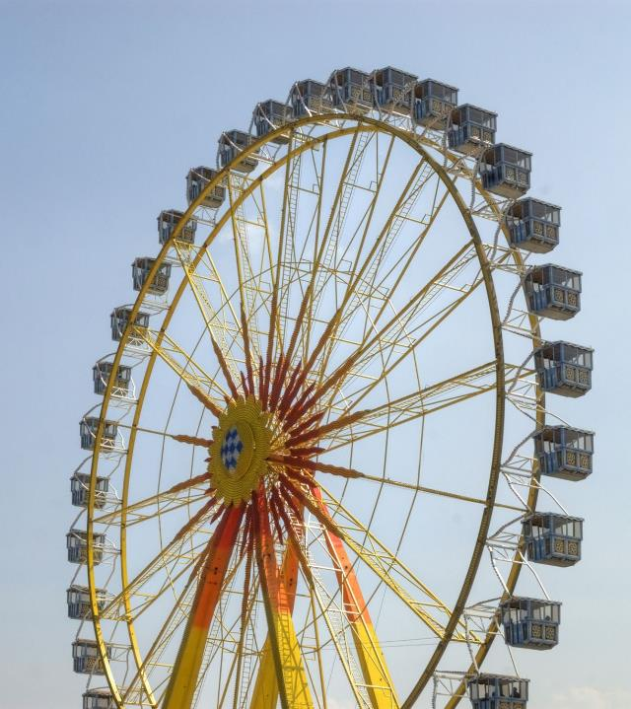
„A lelket kell meggyógyítani ahhoz, hogy a sejtek egészségesek legyenek.”
Wass Albert

Slide 4
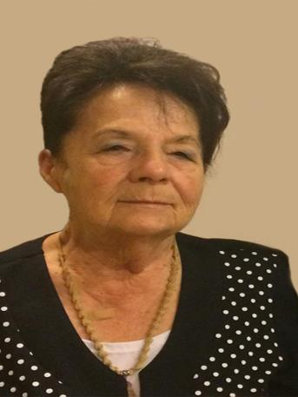
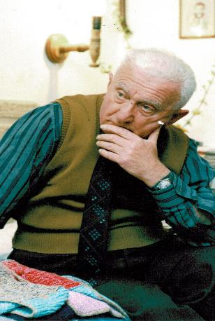
Az alapítók
Dr. Bakos -Tóth Márta Rajczi Pál Atya
1943-2018 1926-2004

Slide 5
Stratégia
A rosszindulatú daganatok korszerű kezeléséhez multidiszciplináris stratégia szükséges, amely magába foglalja:
a sebészeti, a sugárterápiás és a gyógyszerterápiás ellátást, valamint
a REHABILITÁCIÓT és a terminális gondozást is.
Az ellátás során gondoskodni kell a
PSZICHOLÓGIAI SEGÍTSÉGNYÚJTÁS-ról
és a korszerű fájdalomterápiáról is.
(Nemzeti Rákellenes Program 2006)

Slide 6
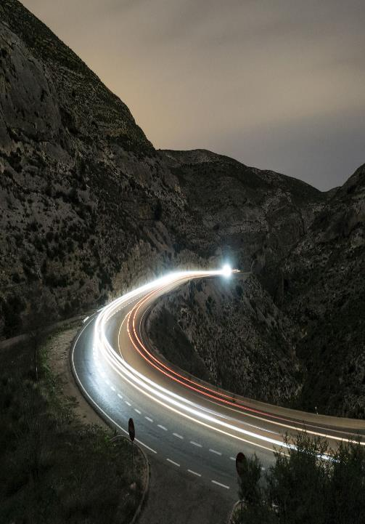
Szakmai céljaink:
Betegségtudat oldása, szorongás enyhítése, jövőbe vetett hit megerősítése, kreativitás, intellektuális és érzelmi kompenzálás
Elveszített szociális szerepek megtartására való ösztönzés
A napi kis örömök hangsúlyozásával, közeli nagyobb örömök biztosításával a közelebbi célok előtérbe helyezése
Szülői szorongás enyhítése, családok kohéziójának erősítése
Lelki értékek jutalmazásával az empátiás készség megerősítése
Pozitív érzelmi hatások, élmények, életöröm megerősítés

Slide 7
Kiket várunk?
VALLÁSI HOVATARTOZÁSTÓL FÜGGETLENÜL
daganatos megbetegedésben szenvedő,
súlyos egészségkárosodással,
fogyatékossággal élő személyeket és családtagjaikat, akik
lelki rehabilitációra szorulnak.
Nem biztosítunk ápolást, szakápolást, hospice ellátást!

Slide 8

Milyen szolgáltatást nyújtunk?
28 fő egyidejű elhelyezését négyágyas, korszerű, ízlésesen berendezett szobákban - két szoba kivételével-, önálló fürdőszobával
A közösségi együttlétre a társalgó szolgál, amelyben televízió is található internet elérhetőséggel, teakonyha az önálló tea és kávéfőzéshez
Állandó felügyeletet biztosítunk
Napi 5-szöri étkezés lehetősége
Programlehetőségek: pszichológus, zeneterapeuta, lelki gondozó, gyógytestnevelő és kreatív tevékenységekben jártas szakemberek
A hit gyógyító ereje – Roland Atyával
Külső programokban való részvétel lehetősége
TÉRÍTÉSMENTES ELLÁTÁS!

Slide 9

Hogyan kezdeményezhető az intézményi elhelyezés?
A terápiás ciklusok időtartamai (8-10 nap) minden év októberében kerülnek meghatározásra és közzétételre a közösségi oldalunkon a következő évre vonatkozóan
A szolgáltatás igénybevétele „Kérelem” benyújtásával kezdeményezhető.
Igényelhető a bakonyszucs@szeretetszolgalat.hu e-mail-címen
FONTOS!
Család esetén két generáció, (szülő, gyerek), maximálisan 5 főt tudunk fogadni egy családból
Házaspárok, élettársak külön szobában történő elhelyezésére csak betöltetlen férőhely esetén van lehetőség
Nyilvántartásba vételről és a férőhely elfoglalásának lehetőségéről értesítést küldünk
Nyilvántartásba venni csak hiánytalanul kitöltött kérelmet lehet!!!!

Slide 10

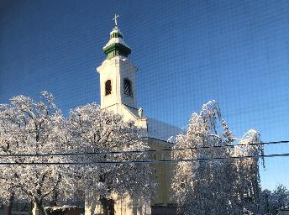
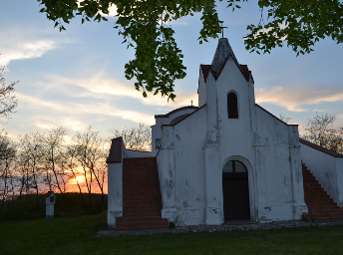
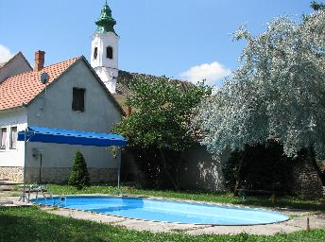
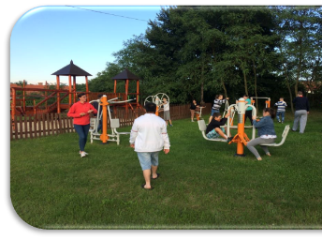
A gyógyító környezet…

Slide 11
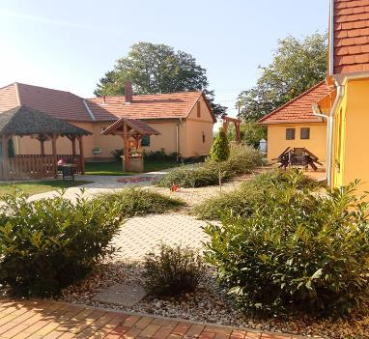
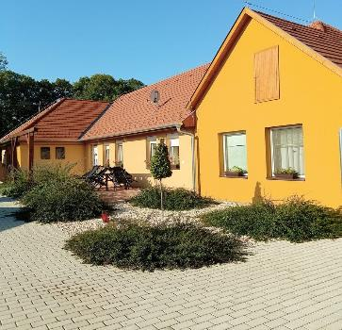
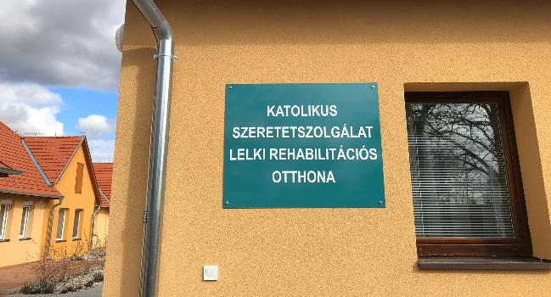
Korszerű elhelyezési körülmények...

Slide 12
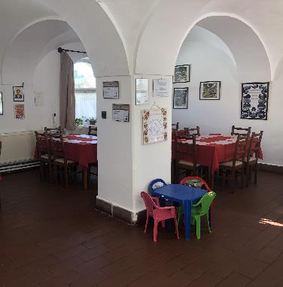
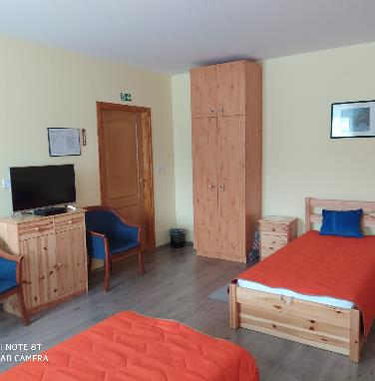
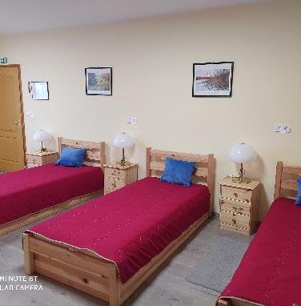
és a belső miliő….

Slide 13

Együttműködő partnereink:
Magyar Gyermekonkológiai Hálózat
Magyar Rákellenes Liga
Rákbetegek Országos Szervezete
A Rák Ellen az Emberért a Holnapért – Társadalmi Alapítvány

Slide 14

Szakemberek, civilek és önkéntesek képzése
Együttműködési megállapodás a Veszprémi Érseki Főiskolával - gyakorlati képzőhelyet biztosítunk
Duális képzőhelyként szociális szakemberek képzésében veszünk részt
Évente vezetői tréningeket szervezünk a daganatos betegeket segítő csoportok vezetőinek, akik maguk is érintettek

Slide 15


Amire büszkék vagyunk…..

Slide 16
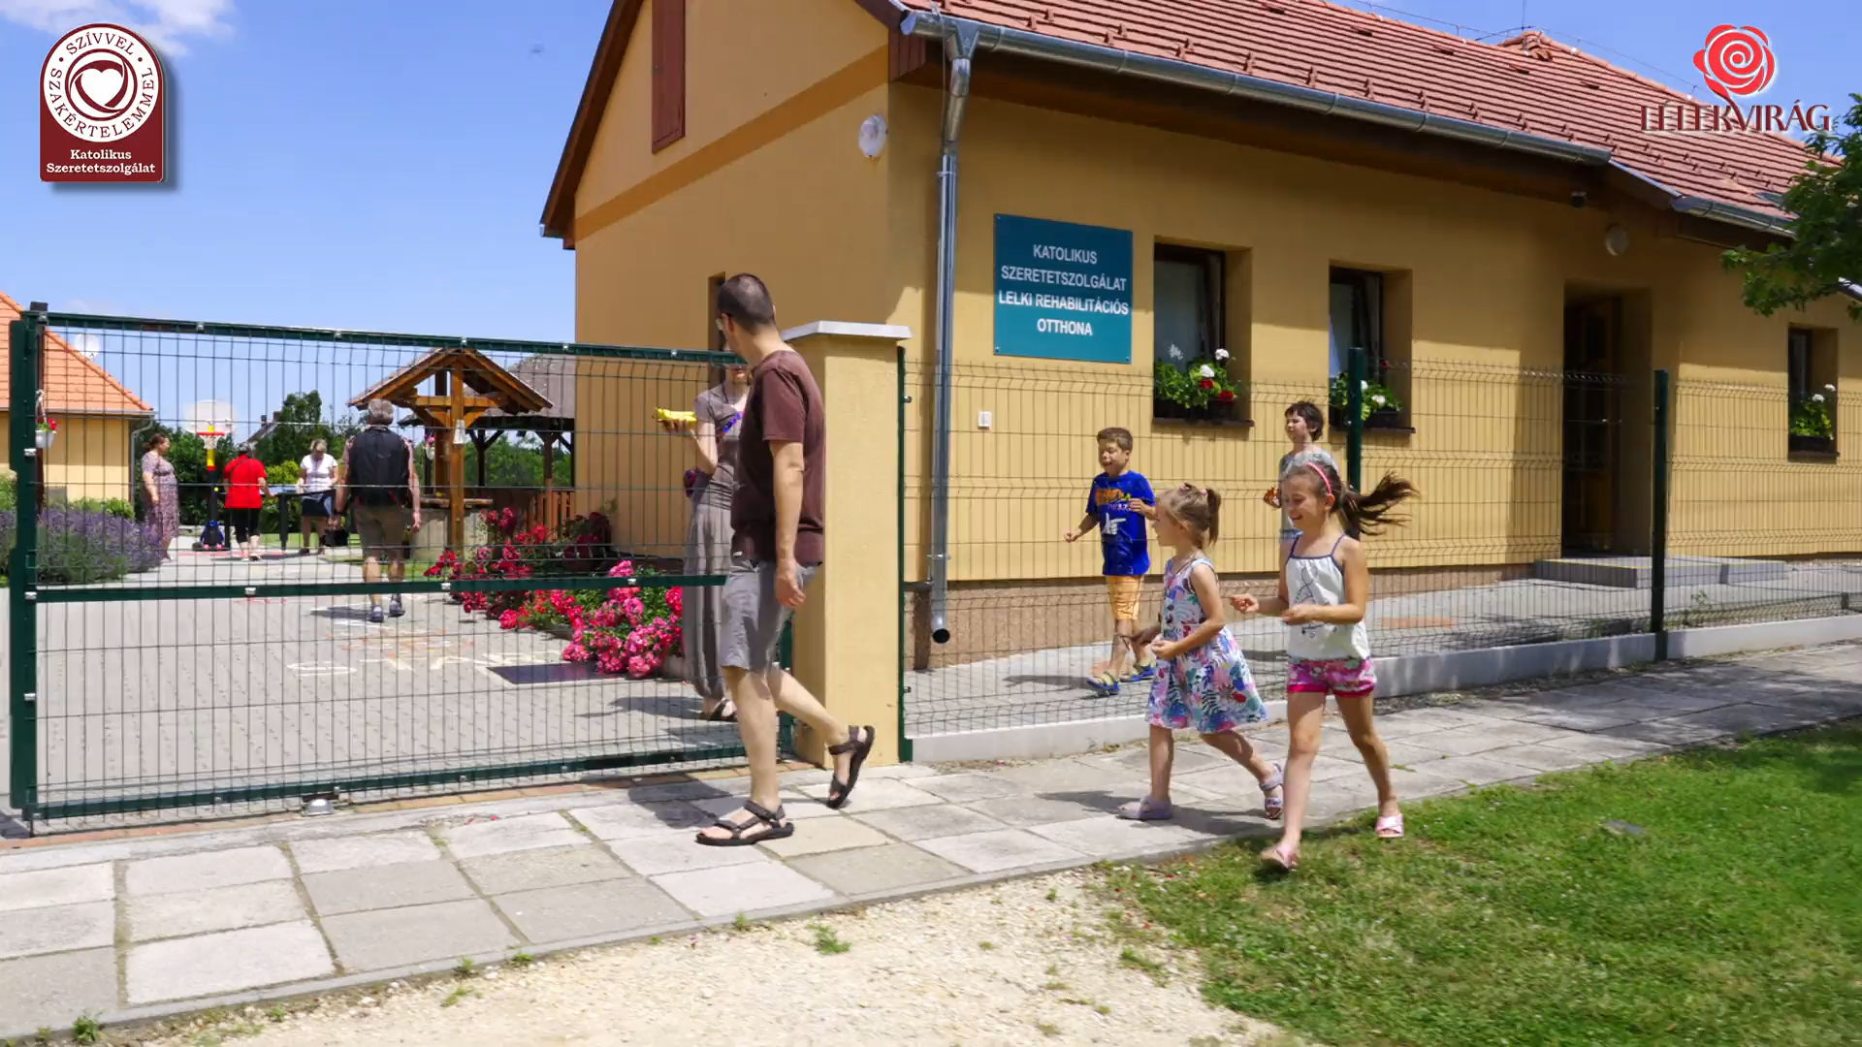
Rólunk mondták….

Slide 17

„Nem adhatsz lángot a gyertyának úgy, hogy annak fénye a te arcodat is ne ragyogja be!”
Böjte Csaba

Slide 18

Elérhetőségeink:
Katolikus Szeretetszolgálat Lelki Rehabilitációs Otthona
8572 Bakonyszücs Petőfi u. 2.
Tel: 89/341-098
E-mail:bakonyszucs@szeretetszolgalat.hu
Forsthoffer Erzsébet intézményvezető
06/20-499-22-20

Slide 19

Köszönöm a megtisztelő figyelmet!

